Slide 1
中正資工，2023， 系統程式設計^{基於Linux}
授課老師：羅習五 副教授

Slide 2
zoom.us
https://zoom.us/j/6456450000
密碼：645 645 0000

Slide 3
為什麼需要學習「系統程式設計」
作業系統將「硬體」隱藏起來，提供程式設計介面（API）供我們間接操作硬體
硬碟 => 檔案＋目錄
CPU => 行程＋執行緒（或統稱為task）
作業系統提供「虛擬」的功能
行程間的通訊，網路、copy-paste
每個行程完整的「256TB」虛擬記憶體
提供了更方便的程式設計介面
多核心程式，如何存取共用資料
具有I/O優化的函數庫

Slide 4
關於「抽象化」
SSD或HDD中的資料以4KB為單位（block），從0開始編號（LBA）
將一連串的block構成「有序列」，形成檔案
檔案只是一個編號
某些檔案由作業系統給予特別的解釋，例如：目錄，其實是一個檔案，裡面記載「這個目錄」具有哪些檔案，檔案的名稱（檔名）
賦予「權限」。例如：我無法讀取別人的home。RWX RWX RWX
某些系統資訊以「檔案的形式」呈現（pseudo file system）
例如：/proc，內有每個應用程式的執行狀況

Slide 5
關於「抽象化」
CPU一次只能執行「一連串的指令」
將「一連串的指令」抽象化成「執行檔」，使用者可以自由的選擇要執行的檔案（應用程式）
作業系統可以將「執行檔」放入「記憶體」，成為「應用程式」（多工）
作業系統再將CPU抽象化成多個，因此可以同時執行多個「應用程式」（同時多工）
我們可能需要在「應用程式」間，做複製、貼上（應用程式間通訊）
可能需要設定優先權並且可以「刪除」發生錯誤的程式（應用程式管理）

Slide 6
關於「抽象化」
以printf為例
透過libc，將「字串格式化」
如果遇到「\n」（換行符號），將字串輸出到「標準輸出」
命列作業系統：write, stdout, “我是羅習五”, 11（總共「4」個參數）
Linux_system_call(sys_write, stdout, “我是羅習五”, 11);
Linux_system_call(1, 1, “我是羅習五”, 11); //下一頁還有討論
標準輸出可能是（第二個參數「stdout」的「實體」是啥？）
螢幕
網路（例如：透過telnet、ssh等）
特殊的傳輸線材（例如：RS232、UART、Serial port），這種接頭主機板上一定會有，用於除錯

Slide 7
關於系統呼叫（system call）的編號
https://filippo.io/linux-syscall-table/
「write」的編號是「1」
因此呼叫Linux kernel的參數是
1（代表write）, 1（代表標準輸出）, 0x??????（字串的位址），11（字串的長度）

Slide 8
關於「抽象化」
因此「作業系統」不單單只是讓我們更容易使用「硬體」
作業系統也在硬體上開創出新的「使用方式」、「使用限制」
透過這門課，可以了解如何「控制」作業系統，也可以了解作業系統的功能

Slide 9
「系統程式設計」的介面標準
IEEE POSIX
Portable Operating System Interface
目標：讓所有的作業系統有一致的介面設計
不只程式設計介面，也包含了基本的軟體：如：壓縮軟體、命令列（shell）
SUS
Single UNIX Specification（SUS），擴充了POSIX的規範，更加的UNIX
最新版為SUSV4-2018
GNU/OS
“GNU 是個自由軟體作業系統——也就是說，它尊重使用者的自由。”
GNU作業系統的核心並沒有很成功，大部分都使用了Linux做為作業系統的核心（kernel）。因此Linux的明確名稱是：GNU/Linux
https://www.gnu.org/home.zh-tw.html

Slide 10
為什麼選擇UNIX介紹系統程式設計
他是更開放的標準
更重要的是：他很成功
以手機、平板電腦來說：市佔率幾乎是100%。Apple使用BSD。Google使用 Linux
伺服器：幾乎全部是UNIX（在某些場合，幾乎是Linux）
桌上型電腦：16.3%是MacOS（BSD），其餘幾乎為Windows
Windows的設計許多都借鏡UNIX
使用google查詢Windows的設計介面「“UNIX的keyword”＋Windows」
Windows 10具有三個子系統：Win32、OS/2、Linux，即Windows 10上可以直接執行Linux的執行檔
http://gs.statcounter.com/os-market-share

Slide 11
為什麼這門課介紹Linux
為了讓同學更加了解「核心精神」，我們不介紹如何寫出「跨平台」的UNIX程式
雖然同為UNIX，但BSD和Solaris會有大致一樣，但細節不太一樣的行為
同一份規範，不同的實作依然有差異性。每個廠商的解讀不完全相同
例如：signal，雖然在POSIX和SUS內增加了規範，但喪失了「簡易性」
GNU/Linux在市佔率上大幅度的領先
限縮於GNU/Linux，我們可以使用一些還未進入規範的功能
例如：file hole

Slide 12
專屬於這門課的部分 （可能會有些變動）

Slide 13
這學期課程的重點 用「搜尋」寫程式
強調使用Google、stackoverflow、man page等，上網找到相關技術
大部分的情況下，我們不會是「第一個」遇到問題的
從網路上的程式碼，可以更快的了解該怎樣使用函數
了解「問題」與「搜尋的關鍵字」
增加自學能力
考試相關的配合措施
在考卷上直接附上相關資料
應該可以允許討論

Slide 14
這學期課程的重點 用「ChatGPT」寫程式？
了解「人工智慧」可以做到哪些
了解他可能會帶給我們的誤解，甚至是錯誤的答案
如何朝著「無法被『人工智慧』取代」的方向學習
ChatGPT目前比較偏向於「整理既有資料」、「幫我們使用關鍵字」
GPS依然無法取代當地導遊、老司機

Slide 15
這學期…
「授課老師」的穿著很隨性
T shirt＋短褲＋布鞋＋亂亂的頭髮
授課老師只有電腦很乾淨、體面
上課時以實際操作為主
使用zoom.us，不使用廣播系統，同學們可以自由的使用電腦
「原則上」上課不講解投影片，主要是回答問題，幫同學解決程式問題
同學們應該在家先看過youtube
上課如需「滑手機」、「睡覺」、打瞌睡，請選擇教室後面的位置
如果有無法控制的理由，如：焦慮、過動、AS，請寫信告知授課老師。如果同學影響到其他人或者授課老師，將被請出教室

Slide 16
這學期…
每星期都要到『教室上課』或『網路上課』！
網路上課，同學們的發問情況比較好
互動分數？
請在上課前將當週的youtube看完
上課的方式可能因著同學們的學習而有所改變
如果沒有特別問題可能會提早下課
視發問狀況，上課時間可能會延後

Slide 17
上課教材
課程網站：https://www.cs.ccu.edu.tw/~shiwulo/sp/
論壇： https://groups.google.com/d/forum/ccu_system_programming
youtube：https://goo.gl/NnbLWM
程式碼：https://github.com/shiwulo/system-programming
上課視訊：https://zoom.us/j/6456450000

Slide 18
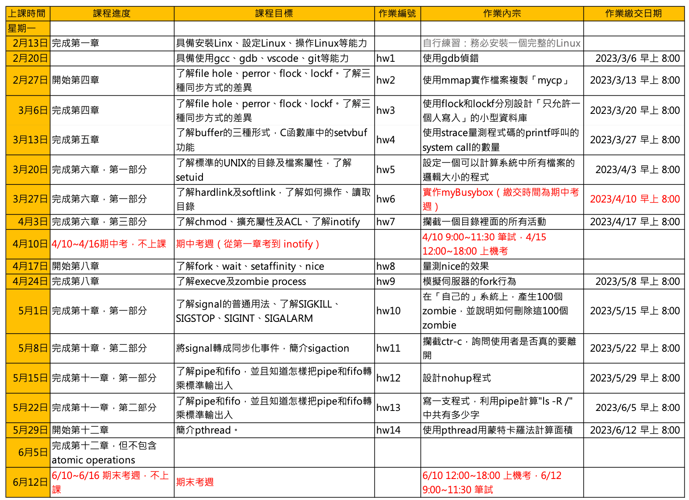
進度

Slide 19
進度

Slide 20
評分方式（暫定）
每週的小考（40%，以作業的形式繳交）
小考公布後14天內繳交（例如：3/3號公布作業，3/17早上八點繳交）
繳交後助教會在三天內立即公布所有人作業，作業必須能在Ubuntu 22.04上使用gcc、make編譯（程式作業）。文件可以用pdf瀏覽器觀看
在繳交作業後『原則上』二個星期內公布成績
如果發現其他同學疑似抄襲，可以寫信告知授課老師，直接由學校處理
期中考、期末考（60%）
考試包含筆試（有考古題）及上機考，分別各佔該項成績的40%及60%
筆試時間約3小時。上機考約6小時
不要抄襲等，類似情況將交由學校處理

Slide 21
開發平台
可以使用virtual machine或者雙系統開機，安裝Ubuntu 22.04
較為方便
可以使用各種開發環境（各種整合式開發介面）
缺點：硬體需求較高，建議4核心以上，記憶體8GB以上
大部分作業可以使用系上的伺服器完成
tux.cs.ccu.edu.tw

Slide 22
開發環境
vscode
整合了gcc、gdb等等
介面簡單，擴充性強，很流行
eclipse
功能非常強大
太過強大，造成不曉得從何下手
可以只使用它的除錯功能
vim+gdb+gcc

Slide 23
關於加簽
請繳交給助教
授課老師依照底下原則
為鼓勵女生讀資工系，女生優先
資工系二年級優先
資工系優先
其他
也可以寫上20個字，一定要選這門課的理由（例如：因為ＸＸ原因，無法修另一門ＳＰ）

Slide 24
關於通過率
依照同學的成績，直接送出成績
前學年SP通過略約為80%，平均分約70分
上學期OS通過率約為92%，平均分約80分
通過率每年都會不同

